Slide 1
INFORME DE RENDICIÓN DE CUENTAS 2025
GAD PARROQUIAL RURAL SAN PABLO DE PUEBLO NUEVO
EJE DE AMBIENTE, PROTECCIÓN Y CUIDADO NATURAL
Estimados ciudadanos de la parroquia San Pablo de Pueblo Nuevo, Cantón Santa Ana, Provincia de Manabí:
En cumplimiento con las funciones que me otorga la Constitución de la República y el COOTAD como Vocal del GAD Parroquial, y bajo los principios de transparencia y participación ciudadana, presento ante ustedes el informe de gestión correspondiente al ejercicio fiscal 2025, enfocado de manera prioritaria en la preservación de nuestro entorno natural, la fiscalización ambiental en territorio y la responsabilidad legislativa.

Slide 2
1. Gestión Ambiental en Territorio y Preservación
La riqueza natural de nuestra parroquia rural demanda una vigilancia constante para asegurar que las actividades humanas y productivas convivan en armonía con la naturaleza.
Monitoreo y Recorrido Integral de Comunidades
Con la finalidad de ejercer un control real y directo, ejecuté un plan de recorridos de inspección en la totalidad de las comunidades y recintos de San Pablo de Pueblo Nuevo.
Objetivo: Constatar de primera mano que se estén aplicando las medidas adecuadas para la protección y el cuidado del medio ambiente de nuestra localidad.
Acciones en Territorio: Durante estas visitas vecinales, se verificó el estado de las fuentes hídricas, se dialogó con los moradores sobre el manejo de desechos y se promovieron prácticas agrícolas sostenibles que eviten la degradación de nuestros suelos manabitas.

Slide 3
2. Capacitación, Fortalecimiento y Labor Legislativa
Para que la gestión ambiental sea efectiva, la toma de decisiones debe sustentarse en el conocimiento técnico y en la normativa legal vigente de nuestro país.
Asesoramiento y Capacitación Constante: Durante todo el período 2025, participé de manera activa en jornadas de formación y asesoramiento especializado en materia de legislación ambiental rural, mecanismos de conservación y políticas de desarrollo sustentable. Esto me ha permitido enfocar las normativas locales con un criterio técnico mucho más sólido.
Asistencia y Participación en el Pleno: Cumplí con total responsabilidad mi rol democrático mediante la asistencia puntual y participación activa en todas las Sesiones de la Junta Parroquial (Ordinarias y Extraordinarias), asegurando que la perspectiva ambiental y el bienestar de los recintos estén siempre sobre la mesa de debate para la aprobación de resoluciones.

Slide 4
. Matriz de Indicadores de Gestión Ambiental y Gobernanza 2025
Componente de Gestión | Acciones Realizadas | Ámbito de Cobertura | Estado / Resultado
Fiscalización Ambiental | Inspección visual y control preventivo del entorno natural. | 100% de las comunidades de la parroquia. | Cumplido / Monitoreo continuo
Fortalecimiento Técnico | Recepción de asesoramiento legal y capacitación ambiental. | Fortalecimiento de las funciones del Vocal. | Ejecutado durante todo el 2025
Responsabilidad Política | Asistencia absoluta a las Sesiones de la Junta Parroquial. | Seno del Gobierno Parroquial. | 100% de Asistencia y participación

Slide 5
Conclusión y Compromiso
Proteger el medio ambiente en San Pablo de Pueblo Nuevo no es una opción, es una obligación con las futuras generaciones que heredarán estas tierras en el cantón Santa Ana. Los recorridos realizados en el año 2025 me permiten tener un diagnóstico claro de los desafíos ecológicos que enfrentamos. Seguiré trabajando firmemente desde la legislación y el territorio para que nuestra parroquia progrese sin destruir sus recursos naturales.
¡Por un San Pablo de Pueblo Nuevo verde, próspero y sostenible!
Vocal del GAD Parroquial Rural San Pablo de Pueblo Nuevo
SR. FERNANDO VERA PINARGOTE
PRESIDENTE DE LA COMISION AMBIENTAL

Slide 6
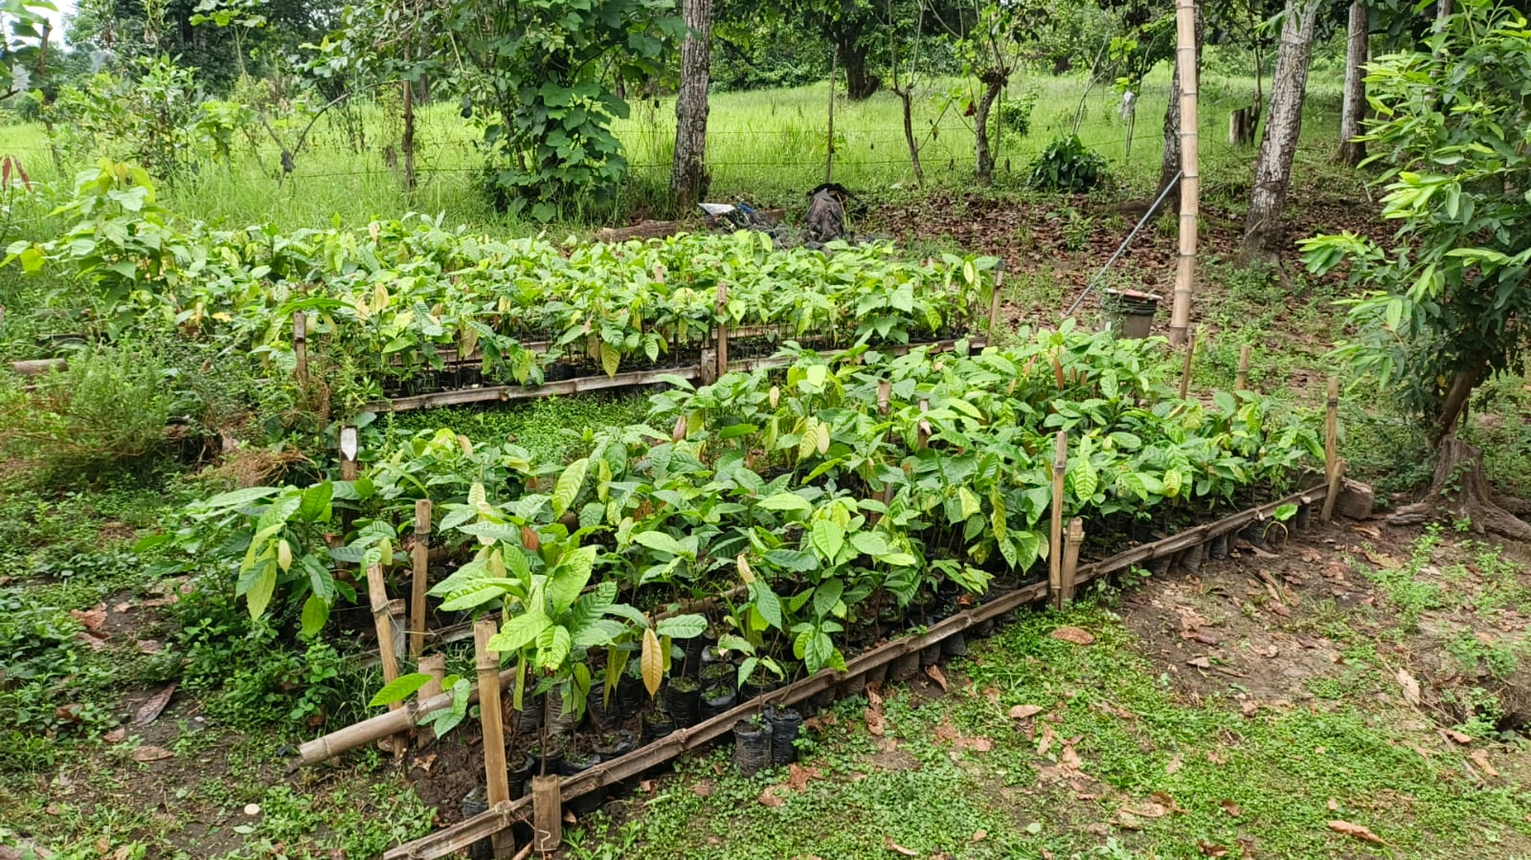
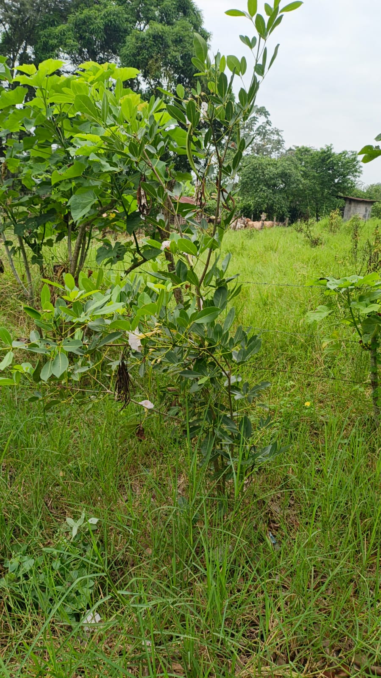
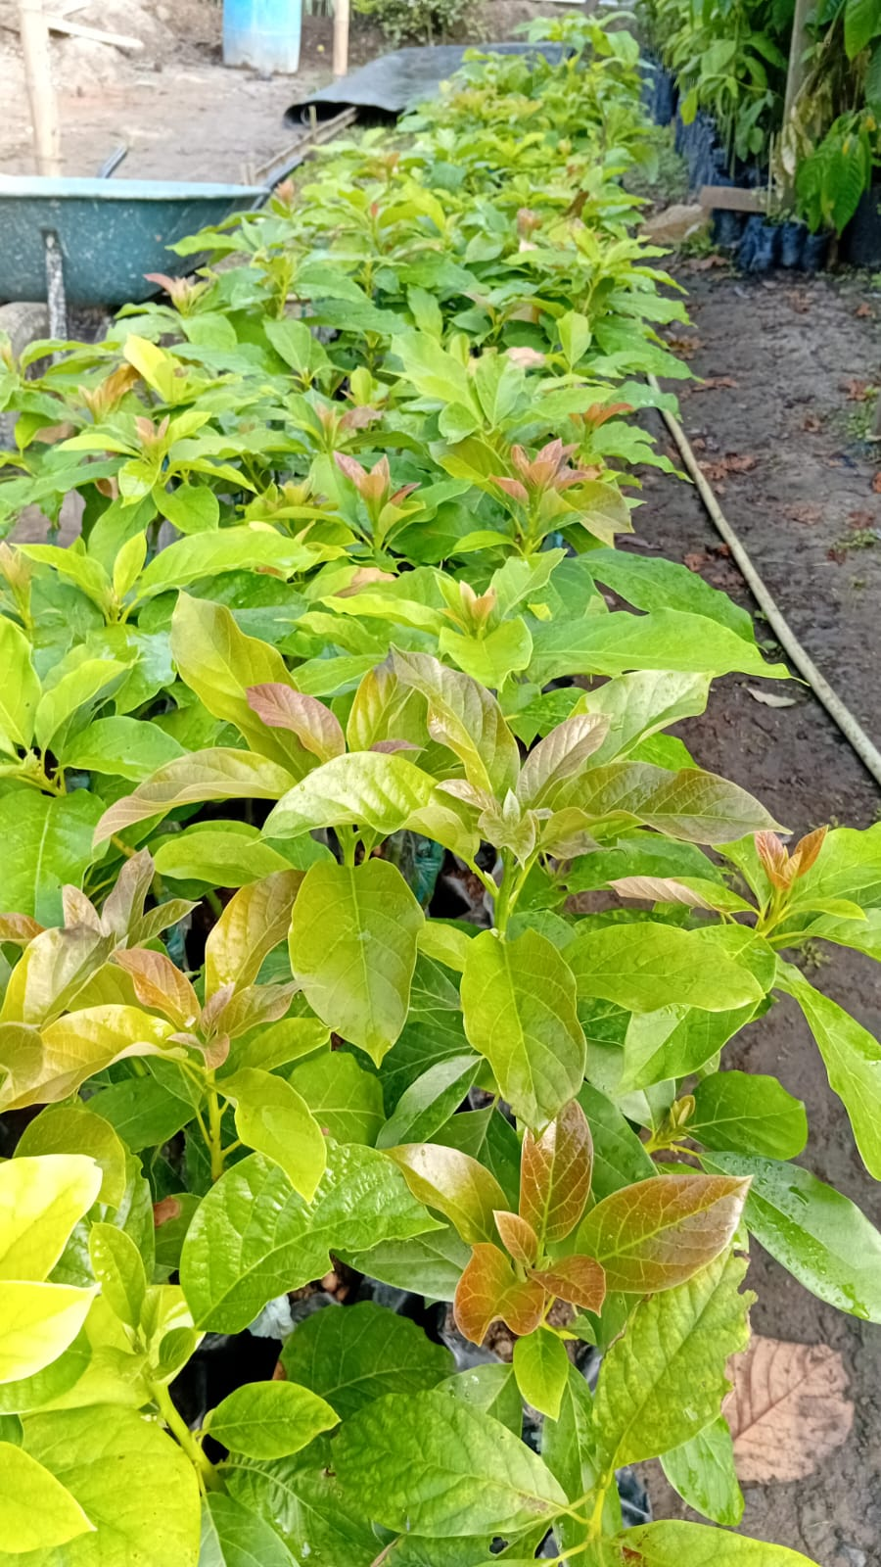
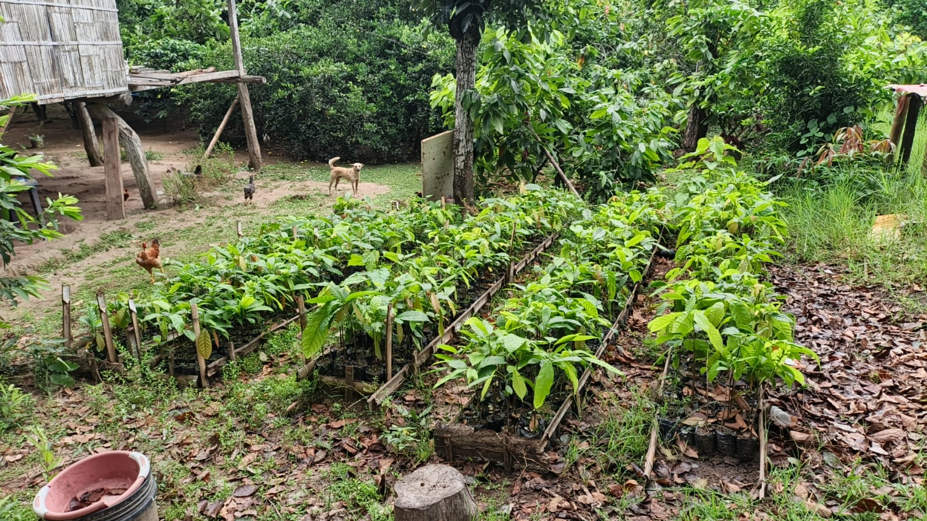
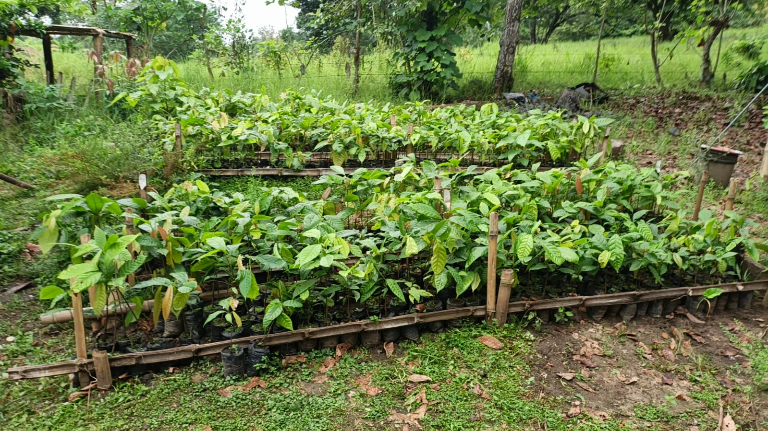
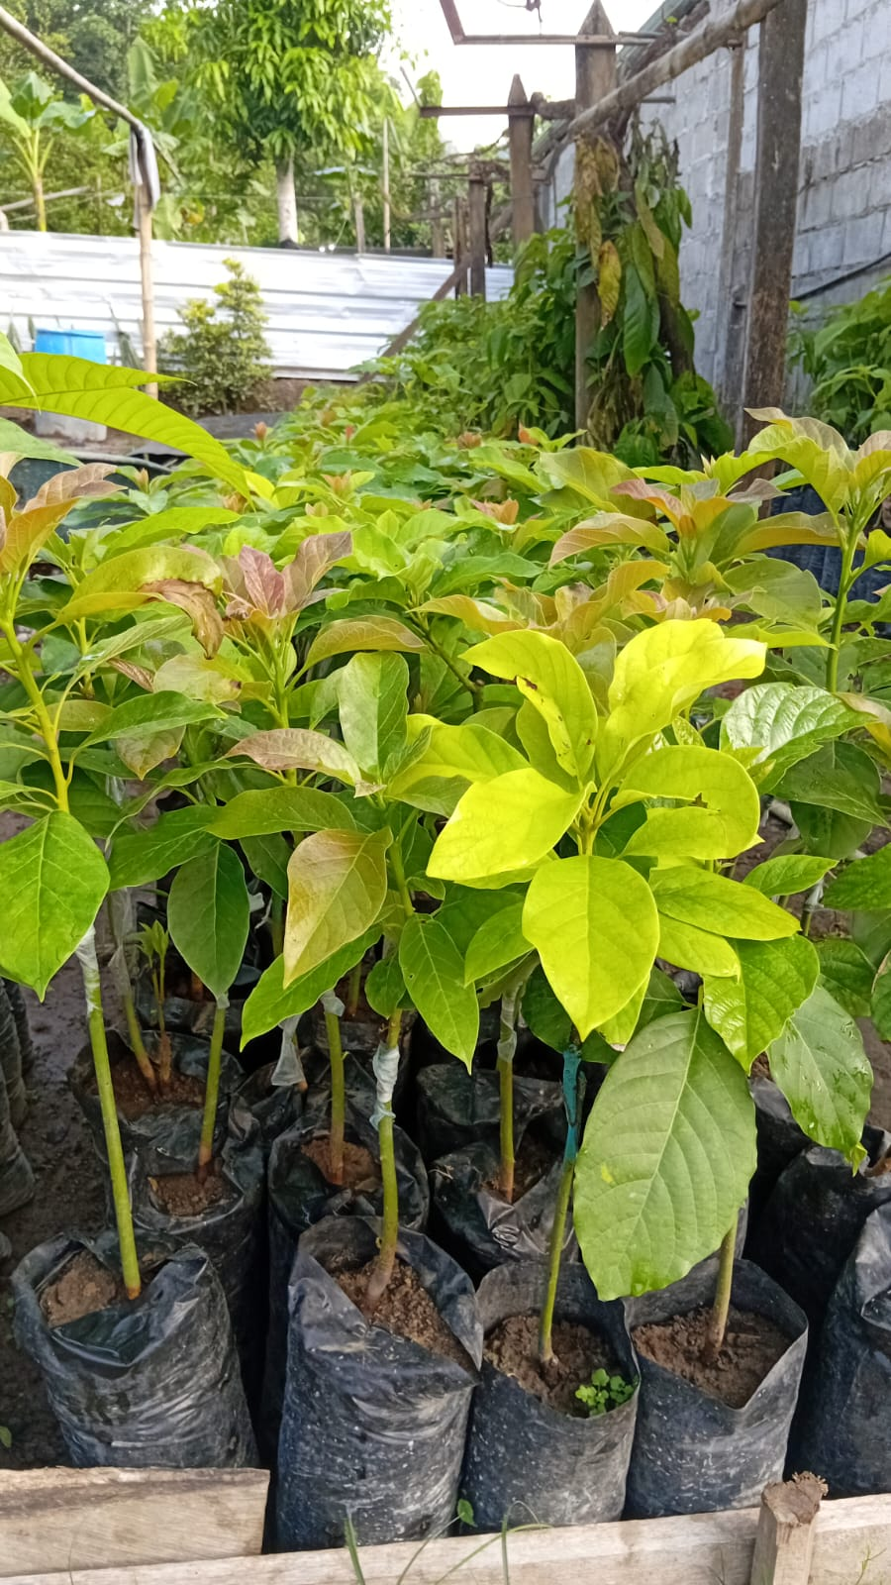
CUIDADO Y PROTECCION AMBIENTAL

